Slide 1
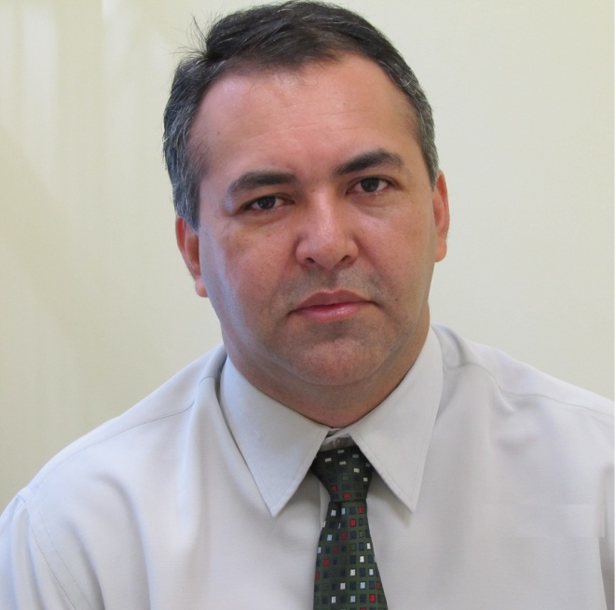


MINICURSO
FERRAMENTAS COMPUTACIONAIS
PARA ESTATÍSTICA
É preciso incentivar, investir. Mas é necessário conhecer, avaliar.
SEMEST 2017
Notes:
Esta apresentação demonstra os novos recursos do PowerPoint e é visualizada com melhor resolução no modo Apresentação de Slides. Esses slides foram projetados para fornecer a você idéias excelentes de criação de apresentações no PowerPoint 2010.
Para obter mais exemplos de modelos, clique na guia Arquivo e, na guia Novo, clique em Exemplos de Modelos.

Slide 2
Minicurso 1
Desenvolvimento e uso de App’s para Estatística
STEPHANIE LOPES LEAL
KILVIA SORAYA LACERDA MIRANDA
THIAGO FERREIRA MIRANDA
MIGUEL MONTEIRO DE SOUZA

Slide 3
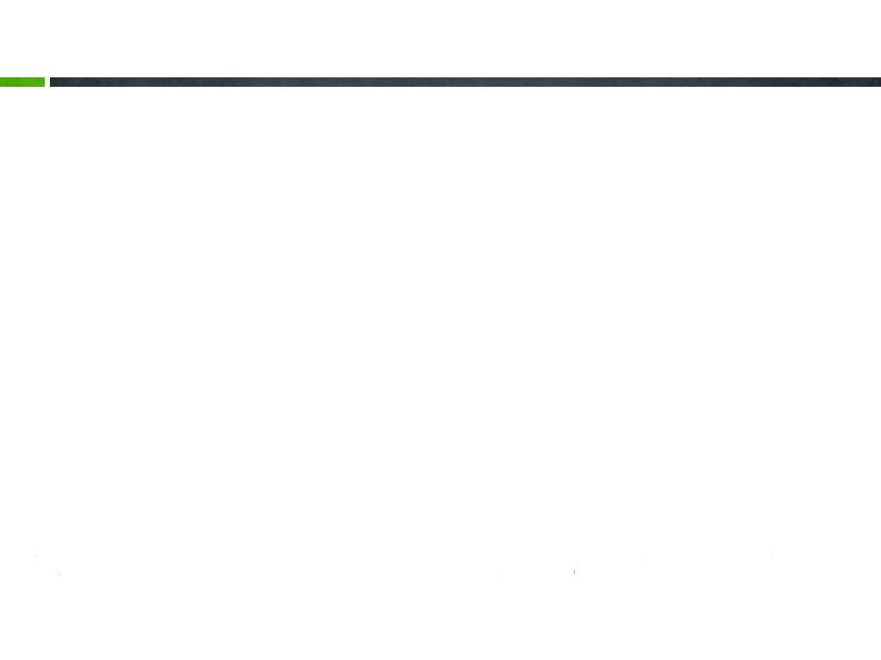
Minicurso 2
Gráficos especiais no Excel
  JOSE LUIZ DE CARVALHO LISBOA
Importação de grandes bases de dados com o R
THAMARA RUBIA ALMEIDA DE MEDEIROS
Formulários online
RAFAEL CERQUEIRA NASCIMENTO
Mala direta no Gmail
    THIAGO FERREIRA MIRANDA
    MIGUEL MONTEIRO DE SOUZA
Uso de ferramentas online na prática estatística
    HELITON RIBEIRO TAVARES

Slide 4
A prática estatística
Novos gráficos no R, Excel etc.
Muito frequente: formulários online
Construção automática de indicadores
Geração automática de relatórios
Contato com Clintes
Informação por envio de arquivo
Eficiência na importação de arquivos

Slide 5





É preciso incentivar, investir. Mas é necessário conhecer, avaliar.
Obrigado!
XXIII SEMEST,
29/05 a 02/06, Belém-PA

